Slide 1
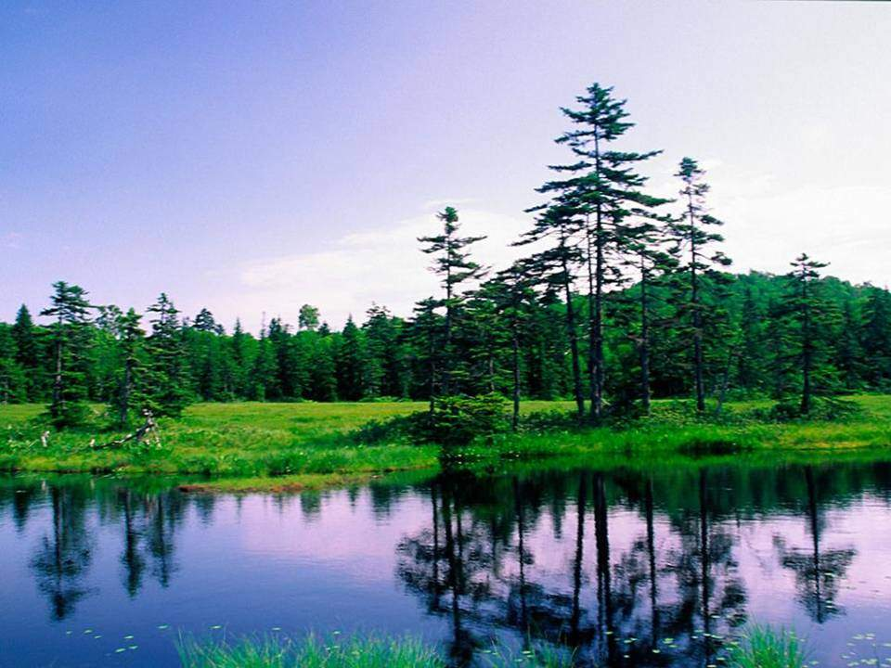
xiǎo hé yǔ qīnɡ cǎo
小 河 与 青 草

Slide 2
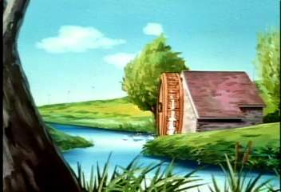

青青的小草长在小河边，它们之间发生了一件什么事情呢？仔细听一听。

Slide 3
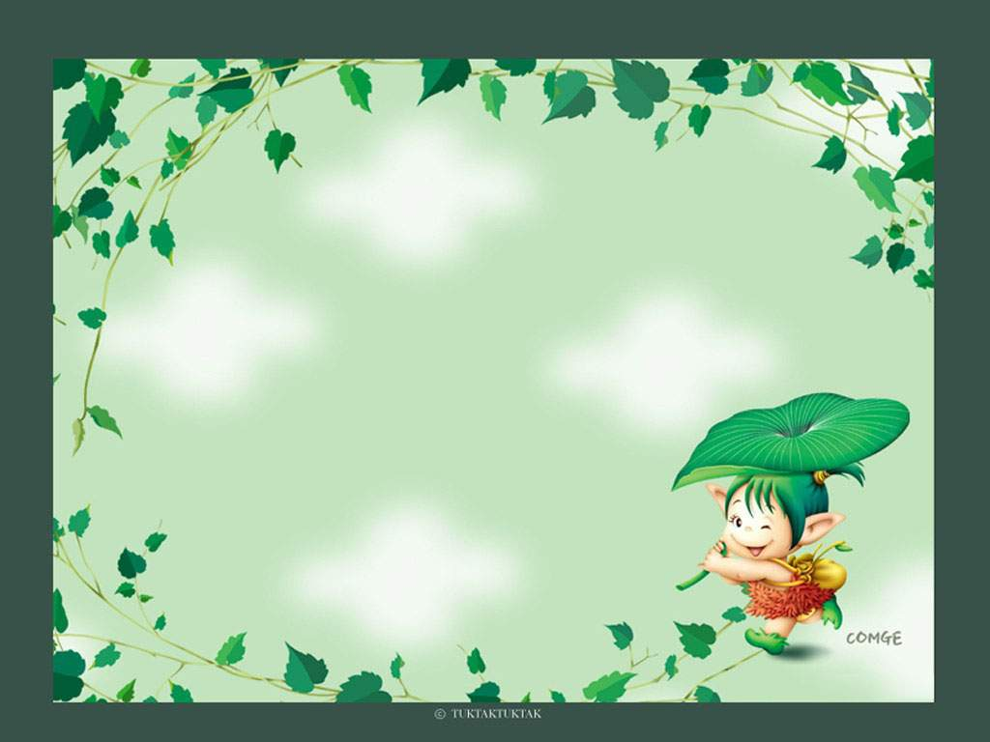
yǔ biān néng dào gǎn xiè
与 边 能 到 感 谢
àn jǐn de liú hé qīng
岸 紧 得 流 河 青
cǎo duì zhù fèn gān
草 对 住 分 干

Slide 4
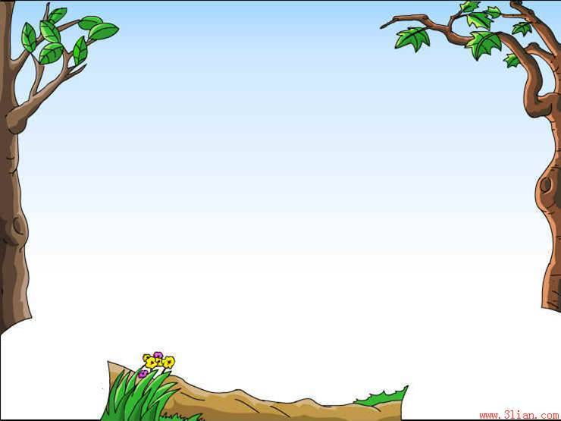
与 边 能 到 感 谢
岸 紧 得 流 河 青
草 对 住 分 干

Slide 5
hé biān kàn dào ɡǎn xiè duì
小河 边 看 到 感 谢 对
jǐn jǐn bào zhù xǐ ài nénɡ
紧 紧 抱 住 喜 爱 能
bì lǜ bì lǜ fèn ɡān kū
碧 绿碧 绿 水分 干 枯
àn hún zhuó liú de ɡènɡ huān
河岸 浑 浊 流 得 更 欢

Slide 6
小河边 看到 感谢 对
紧紧抱住 喜爱 能
碧绿碧绿 水分 干枯
河岸 浑浊 流得更欢

Slide 7

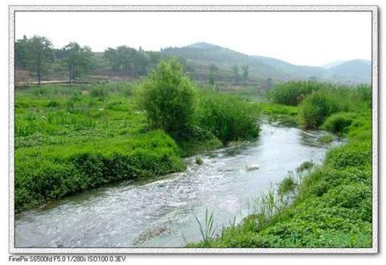
弯弯的小河边，长满了青青的小草。

Slide 8
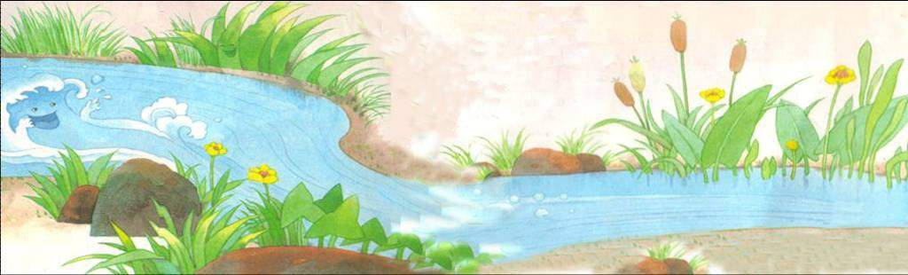
（ ）的小河
（ ）的小草
弯弯
青青

Slide 9

比较句子
弯弯的小河边，长满了青青的小草。
弯弯的小河边，长着青青的小草。

Slide 10
弯弯的小河边，长满了青青的小草。

Slide 11
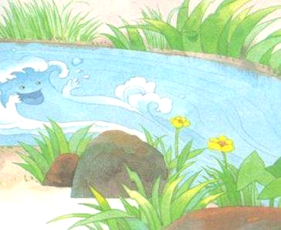
你的水真清啊，一眼能看到底。

Slide 12
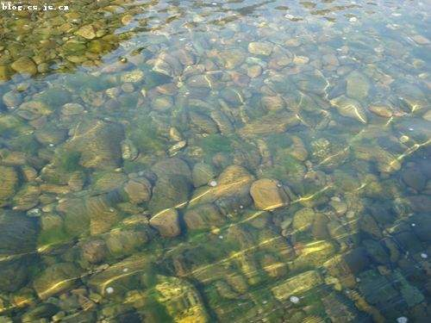
qīnɡ chè jiàn dǐ
清 澈 见 底

Slide 13
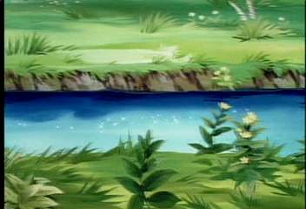
小河说：“这要感谢你
呀！是你把河岸的泥土紧紧
抱住，要不，我早就变成浑
浊的泥水了。”

Slide 14
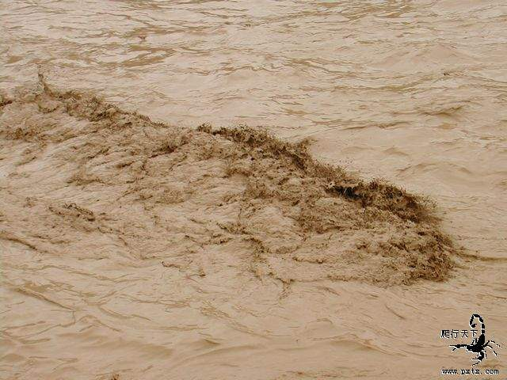
hún zhuó
浑 浊

Slide 16
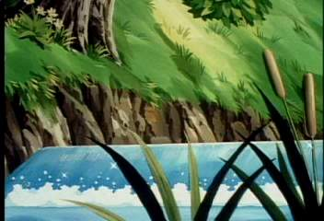
接着，小河对小草说：
“你长得碧绿碧绿的，真让
人喜爱！”

Slide 17
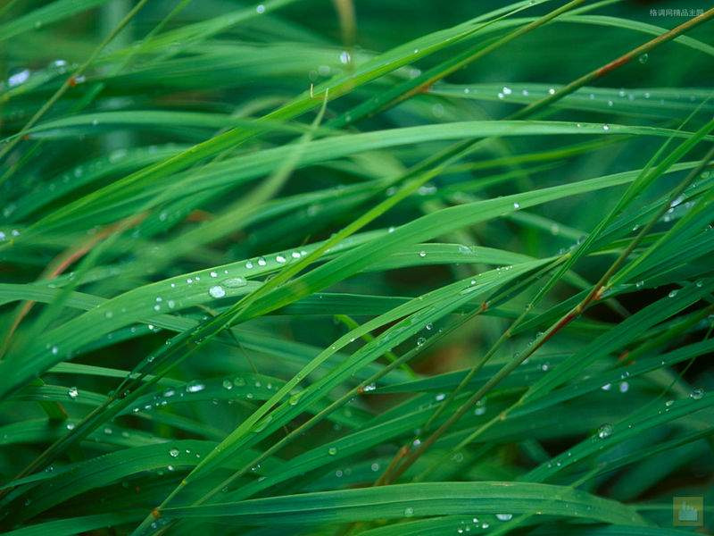

Slide 18
读一读
你长得碧绿碧绿的，真让
人喜爱！
你长得碧绿，真让人喜爱！
如果你是小草，你想对小河说些什么呢？

Slide 19
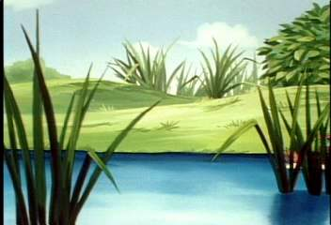
小草说：“这也要感谢你
呀！是你给了我充足的水分，
要不，我早就干枯了。”

Slide 20
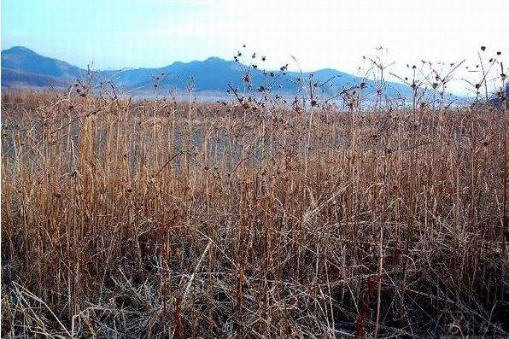

Slide 21
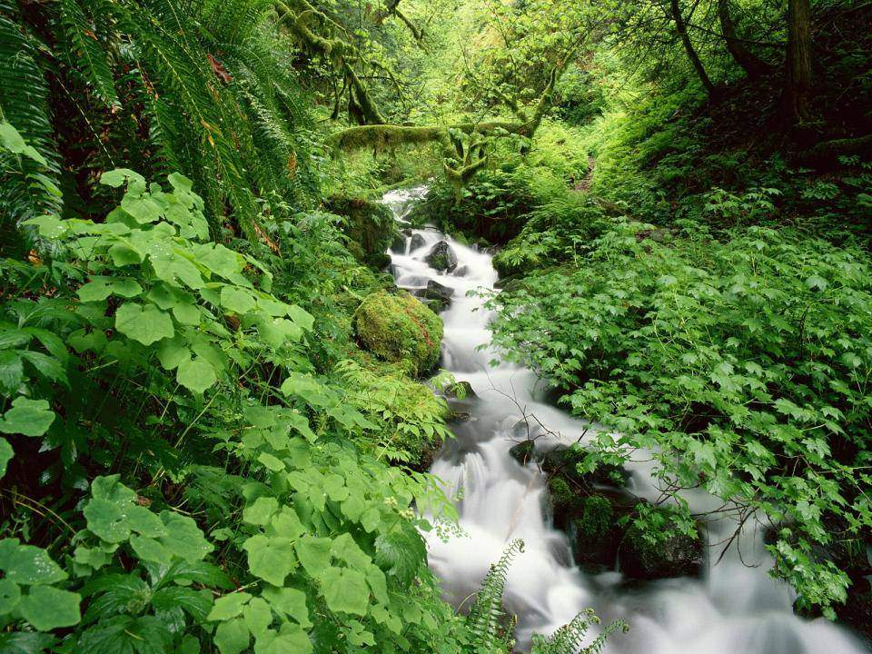
小河流得更欢了，小草也
长得更绿了。

Slide 22

想一想，有没有人对你的成长作出帮助的，你是不是也要像课文中的小河、小草那样向他们表示感谢呢？

Slide 23
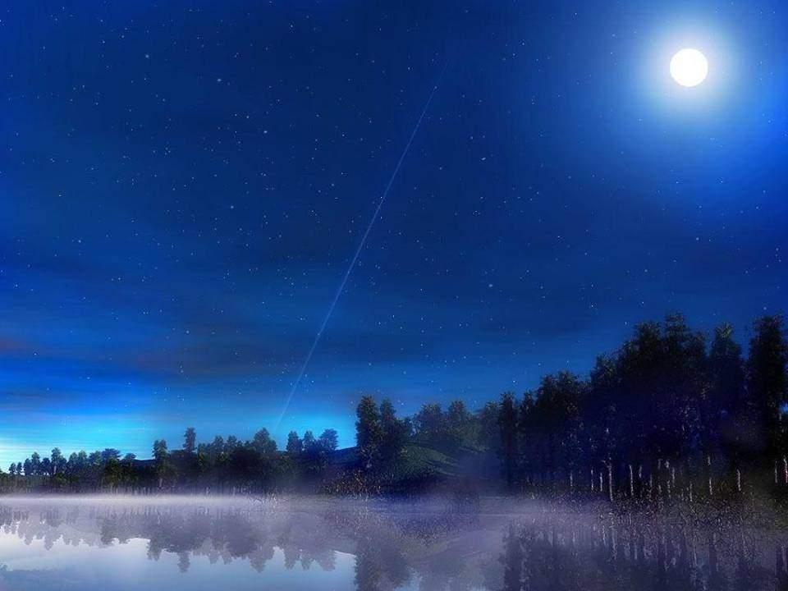

感谢明月 照亮了夜空
感谢朝霞 捧出的黎明
感谢春光 融化了冰雪
感谢大地哺育了生灵
感谢母亲 赐予我生命

Slide 24

在我们的家乡有许多小河，它们正面临着污染的危险，为了保护它们，你打算怎么做？
让我们人人争当环保小卫士，共同创造美好的家园！

Slide 25
河
小河河水河面

Slide 26
对
对方
不对
对面

Slide 27
分
水分分开

Slide 28
干
干草干枯干活

Slide 29
青
青草青色

Slide 30
草
青草小草干草

Slide 31
住
抱住住房住处

